Slide 1
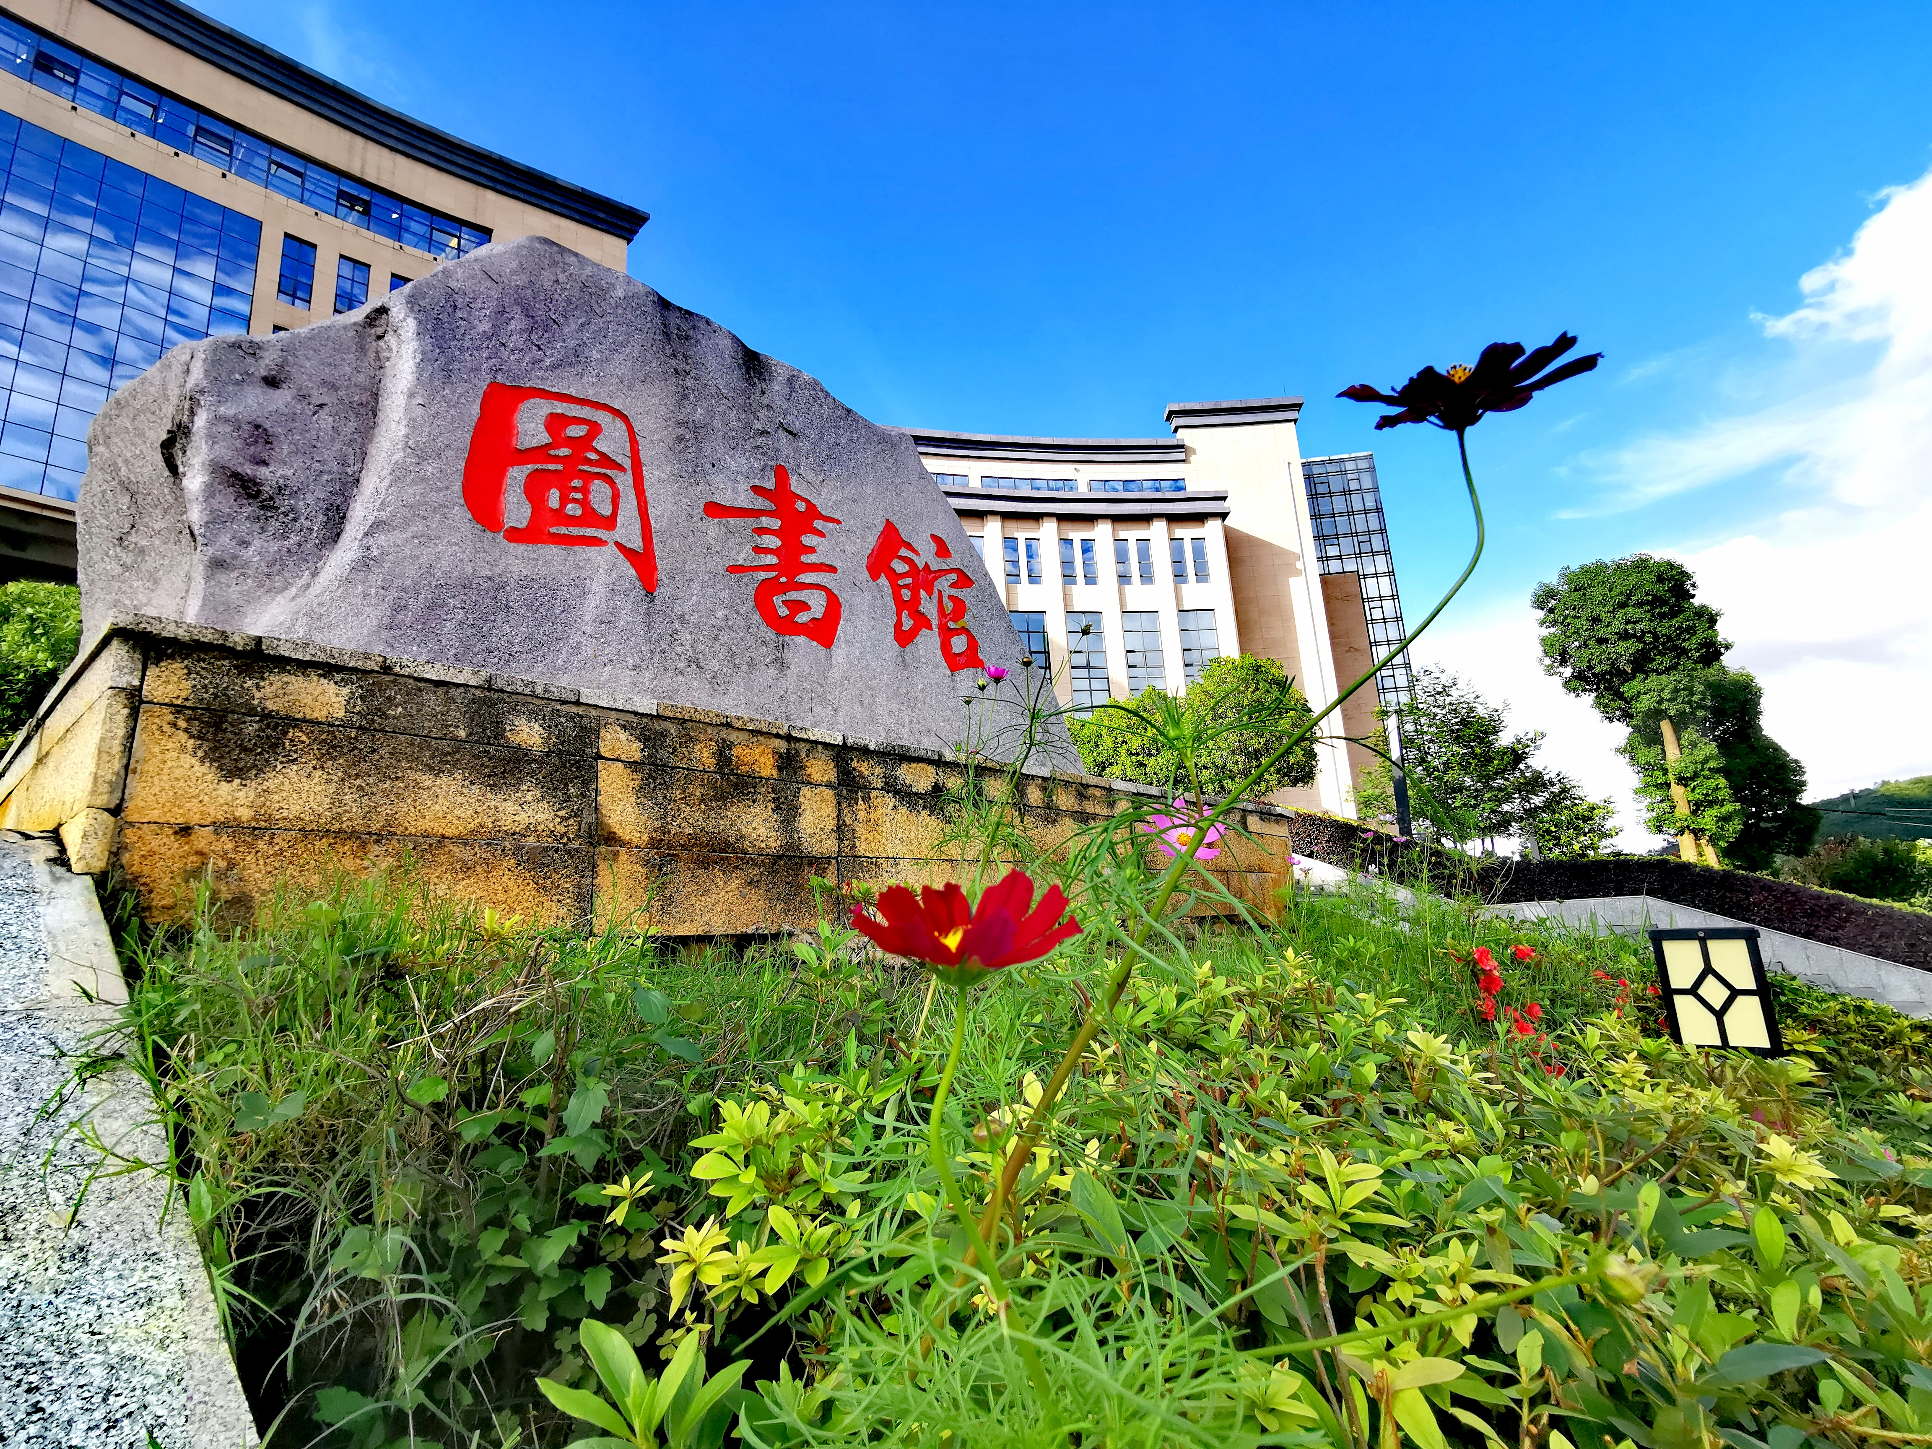

2021
BUSINESS REPORTING
教师工作总结
【工作总结/年终总结/人力资源/新年计划/述职汇报】
Synergistically utilize technically sound portals with frictionless chains. Dramatically customize empowered networks rather than goal-opportunities.
汇报人：PPT

Slide 2
目录/content
韶光正好，流年不负
1
BUSINESS REPORTING
2
教学从夯实基础出发
BUSINESS REPORTING
3
教育之路任重道远
BUSINESS REPORTING
4
心之所向，身之所往
BUSINESS REPORTING
5
从“新”开始，从“心”开始
BUSINESS REPORTING

Slide 3
Part 01
韶光正好
流年不负
Synergistically utilize technically sound portals with frictionless chains. Dramatically customize empowered networks rather than goal-opportunities.

Slide 4
书多不占脑，技多不压手
 | 长处 | 欠缺的地方 | 改善启发
输入内容 | 在这里输入您的内容。 | 在这里输入您的内容。 | 在这里输入您的内容。在这里输入您的内容。
输入内容 | 在这里输入您的内容。 | 在这里输入您的内容。 在这里输入您的内容。 在这里输入您的内容。 在这里输入您的内容。 | 在这里输入您的内容。在这里输入您的内容。
输入内容 | 在这里输入您的内容。 | 在这里输入您的内容。在这里输入您的内容。 | 在这里输入您的内容。在这里输入您的内容。

Slide 5
薪火相传，逐梦杏坛
再次输入您的内容。
再次输入您的内容。再次输入您的内容。再次输入您的内容。再次输入您的内容。再次输入您的内容。
再次输入您的内容。再次输入您的内容。再次输入您的内容。
再次输入您的内容。再次输入您的内容。再次输入您的内容。再次输入您的内容。再次输入您的内容。
再次输入您的内容。再次输入您的内容。再次输入您的内容。

Slide 6
Part 02
教学从夯实基础出发
Synergistically utilize technically sound portals with frictionless chains. Dramatically customize empowered networks rather than goal-opportunities.

Slide 7
汲取养分，极速成长
2019
2018
2017
2016
2015
0%
10%
20%
30%
40%
50%
60%
70%
80%
90%
100%
在此输入您的内容；在此输入您的内容；在此输入您的内容。
在此输入您的内容；在此输入您的内容；在此输入您的内容。
在此输入您的内容；在此输入您的内容；在此输入您的内容。

Slide 8

教学相长、共同提高
01
02
在此输入您的内容；在此输入您的内容；在此输入您的内容。
在此输入您的内容；在此输入您的内容；在此输入您的内容。
03
04
在此输入您的内容；在此输入您的内容；在此输入您的内容。
在此输入您的内容；在此输入您的内容；在此输入您的内容。

Slide 9
新老员工更替比例不合理
1
2
3
2017年12月
2018年1月
2018年2-3月
在此输入您的内容；在此输入您的内容；
在此输入您的内容；在此输入您的内容；
在此输入您的内容；在此输入您的内容；

Slide 10
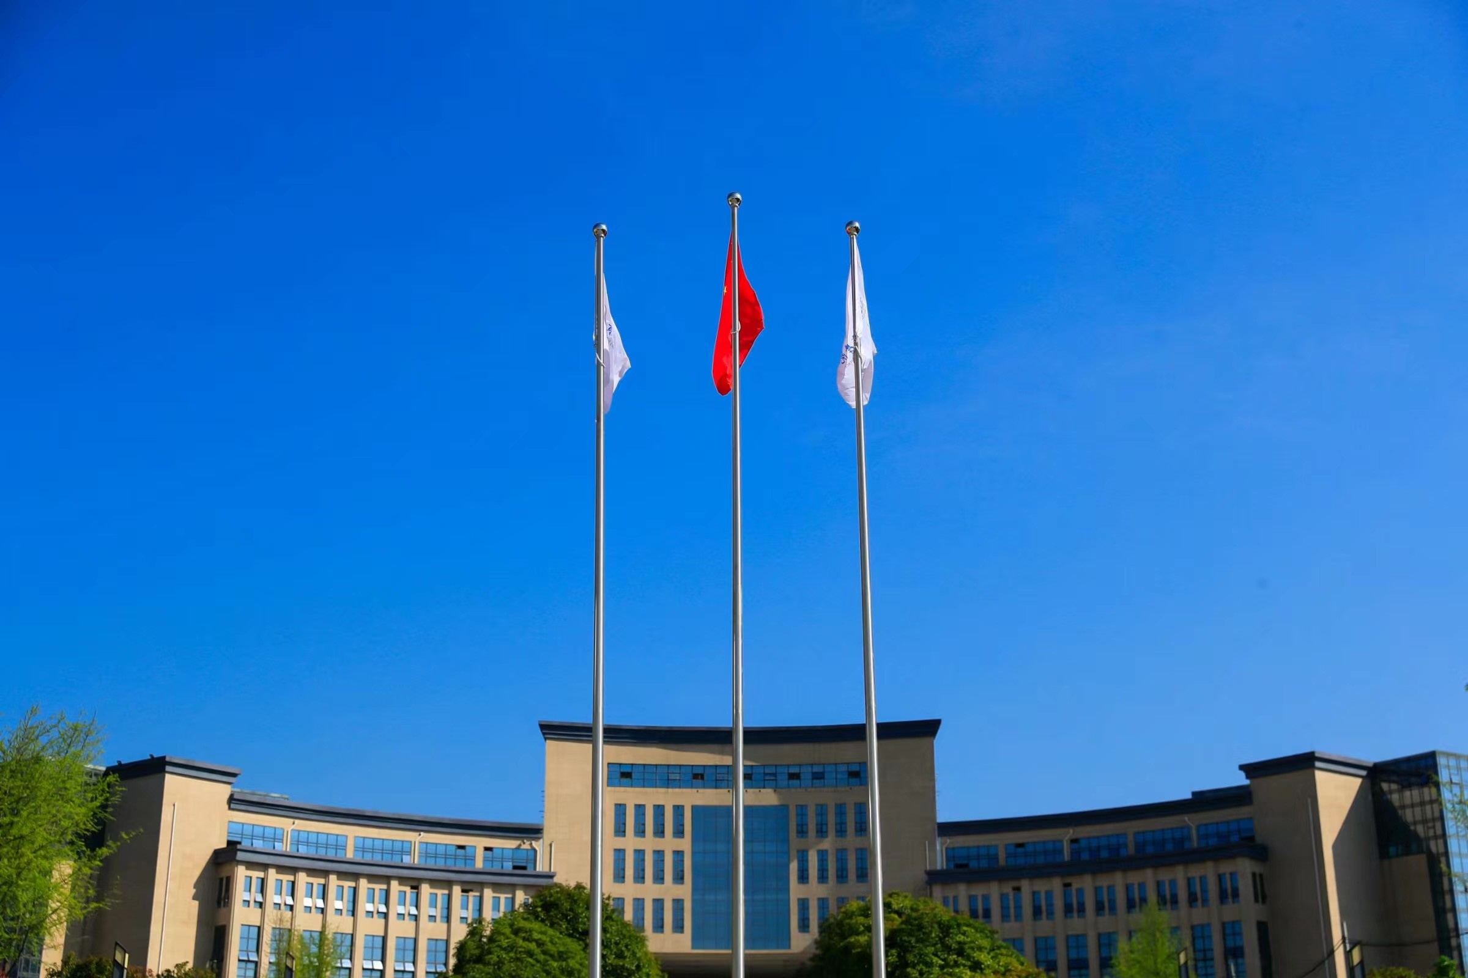
在学习中提高能力
人员补充规划
招聘渠道拓展
在此输入您的内容；在此输入您的内容；
在此输入您的内容；在此输入您的内容；
岗位编制规划
人力调配规划
在此输入您的内容；在此输入您的内容；
在此输入您的内容；在此输入您的内容；

Slide 11
Part 03
教育之路任重道远
Synergistically utilize technically sound portals with frictionless chains. Dramatically customize empowered networks rather than goal-opportunities.

Slide 12
高效、及时、高质量完成2-3月份招聘工作
完成2-3月份的招聘计划的基础上
根据企业战略计划的要求并在明确员工发展方向的前提下，
在企业内部通过有效途径改善和提高员工的素质和技能，合理规划职业发展路线图。
个人的能力评估
员工职业发展档案
轮岗计划
Please replace text, click add relevant headline, modify the text content, also can copy your content to this directly.
个人发展档案
Please replace text, click add relevant headline, modify the text content, also can copy your content to this directly.
个人发展目标
培训计划
Please replace text, click add relevant headline, modify the text content, also can copy your content to this directly.
公司岗位后备计划
公司发展需要
Please replace text, click add relevant headline, modify the text content, also can copy your content to this directly.
扩大导师制范围
员工个人发展计划

Slide 13
扩大导师制，帮助员工成长
输入内容
输入内容
输入内容
输入内容
输入内容
1
2
3
4
5
在此输入您的内容；
在此输入您的内容；
在此输入您的内容；
在此输入您的内容；
在此输入您的内容；
在此输入您的内容。
在此输入您的内容；
在此输入您的内容；
在此输入您的内容；
在此输入您的内容；
在此输入您的内容；
在此输入您的内容。
在此输入您的内容；
在此输入您的内容；
在此输入您的内容；
在此输入您的内容；
在此输入您的内容；
在此输入您的内容。
在此输入您的内容；
在此输入您的内容；
在此输入您的内容；
在此输入您的内容；
在此输入您的内容；
在此输入您的内容。
在此输入您的内容；
在此输入您的内容；
在此输入您的内容；
在此输入您的内容；
在此输入您的内容；
在此输入您的内容。

Slide 14

提供更多学生发展机会
在此输入您的内容。
在此输入您的内容。
在此输入您的内容。
在此输入您的内容。
在此输入您的内容。
在此输入您的内容。
在此输入您的内容。

Slide 15
Part 04
心之所向
身之所往
Synergistically utilize technically sound portals with frictionless chains. Dramatically customize empowered networks rather than goal-opportunities.

Slide 16
行政事务
+
项目1
您的内容打在这里，或者通过复制您的文本后。您的内容打在这里，或者通过复制您的文本后。
+
项目2
您的内容打在这里，或者通过复制您的文本后。您的内容打在这里，或者通过复制您的文本后
+
项目3
您的内容打在这里，或者通过复制您的文本后。您的内容打在这里，或者通过复制您的文本后

Slide 17
工作的现状以及发展思路
请输入标题
请输入标题
点击输入简要文字内容，文字内容需概括精炼，不用多余的文字修饰，言简意赅的说明该项内容。
点击输入简要文字内容，文字内容需概括精炼，不用多余的文字修饰，言简意赅的说明该项内容。
请输入标题
请输入标题
点击输入简要文字内容，文字内容需概括精炼，不用多余的文字修饰，言简意赅的说明该项内容。
点击输入简要文字内容，文字内容需概括精炼，不用多余的文字修饰，言简意赅的说明该项内容。
请输入标题
请输入标题
点击输入简要文字内容，文字内容需概括精炼，不用多余的文字修饰，言简意赅的说明该项内容。
点击输入简要文字内容，文字内容需概括精炼，不用多余的文字修饰，言简意赅的说明该项内容。

Slide 18
Part 05
从“新”开始
从“心”开始
Synergistically utilize technically sound portals with frictionless chains. Dramatically customize empowered networks rather than goal-opportunities.

Slide 19
以提高效率为首要目标执行
添加标题
替换文字内容，添加相关标题，修改文字内容，也可以直接复制你的内容到此替换文字内容，添加相关标题，修改文字内容
1
添加标题
替换文字内容，添加相关标题，修改文字内容，也可以直接复制你的内容到此替换文字内容，添加相关标题，修改文字内容
2
添加标题
替换文字内容，添加相关标题，修改文字内容，也可以直接复制你的内容到此替换文字内容，添加相关标题，修改文字内容
长期规划
3

Slide 20
以2020年组织架构规划图
添加您的优势
添加您的优势
单击此处编辑标题，单击此处编辑标题
单击此处编辑标题，单击此处编辑标题
添加您的优势
添加您的优势
单击此处编辑标题，单击此处编辑标题
单击此处编辑标题，单击此处编辑标题
添加您的优势
添加您的优势
单击此处编辑标题单击此处编辑标题
单击此处编辑标题，单击此处编辑标题

Slide 21
2021
BUSINESS REPORTING
感谢您的观看
【工作总结/年终总结/人力资源/新年计划/述职汇报】
Synergistically utilize technically sound portals with frictionless chains. Dramatically customize empowered networks rather than goal-opportunities.
汇报人：PPT

